Slide 1
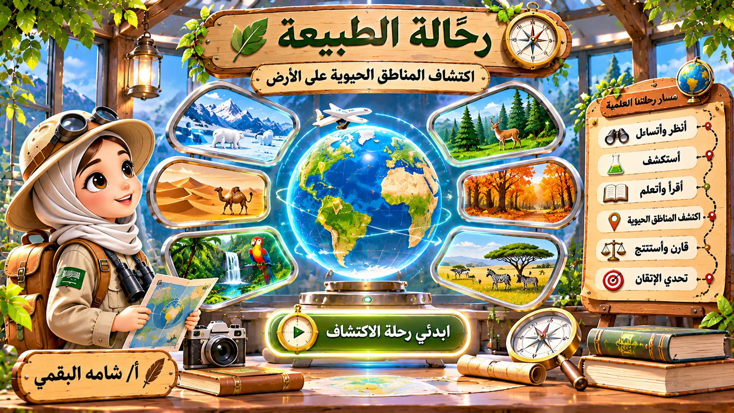
ابدئي رحلة الاكتشاف
الدرس الثاني: مقارنة الأنظمة البيئية
القائمة
Notes:
الافتتاح. الزمن: دقيقة. رحّبي بالطالبات، واكتبي اليوم والتاريخ على السبورة.
الأزرار تعمل في وضع العرض (F5). الإجابات تظهر بالضغط على السؤال أو الزر نفسه في الشريحة.
إن ظهر شريط «عرض محمي» فاضغطي «تمكين التحرير» أولًا.

Slide 2
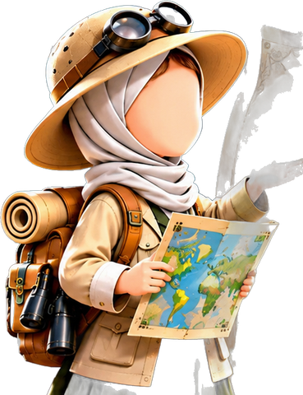
مراحل الرحلة
٤. مراجعة
٣. لوحة الانطلاق
٢. قوانين الرحلة
١. الافتتاح
٨. النظام البيئي
٧. نواتج التعلم
٦. أستكشف
٥. أنظر وأتساءل
١٢. المناطق الحيوية الست
١١. أربط بوطني
١٠. الظروف المناخية
٩. المنطقة الحيوية
١٦. تحدي الإتقان
١٥. التفكير الناقد
١٤. أقارن
١٣. أين توجد؟
١٩. بطاقة الإنجاز
١٨. بطاقة الخروج
١٧. السؤال الأساسي

Slide 3
قوانين الرحلة
قبل الانطلاق
١ أستمع بانتباه
اضغطي لإظهار القوانين واحدًا بعد الآخر
٢ أشارك بفاعلية
٣ أحترم رأي زميلاتي
٤ ألتزم بالوقت
أنا مستعدة للاكتشاف ✨
٥ أحافظ على النظام
القائمة
التالي
السابق
Notes:
قوانين الرحلة. الزمن: دقيقة. اضغطي (أو السهم) لإظهار القوانين بالتتابع، وتقرأ طالبة كل قانون.

Slide 4
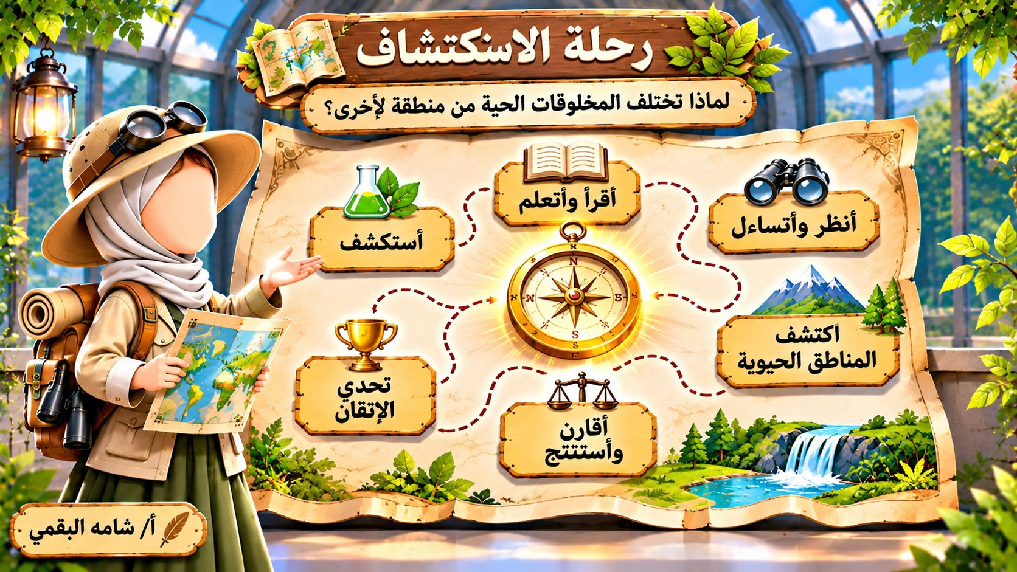
🧭 انطلقي
🧭 انطلقي
🧭 انطلقي
🧭 انطلقي
🧭 انطلقي
🧭 انطلقي
القائمة
التالي
السابق
Notes:
لوحة الانطلاق. تحت كل مهمة زر أصفر «انطلقي» ينقلك إليها. الترتيب المقترح يتبع الكتاب: أنظر وأتساءل ← أستكشف ← أقرأ وأتعلم ← المناطق الحيوية ← أقارن ← التحدي.
زر «القائمة» في كل شريحة يعيدك إلى المراحل.

Slide 5
مراجعة: ماذا نعرف عن الأنظمة البيئية؟
أنظر وأتساءل
الاستراتيجية: استدعاء المعرفة السابقة
١. ماذا نسمّي المخلوقات الحية التي تصنع غذاءها بنفسها؟ أعطي مثالًا.
أظهري الإجابة
المنتجات، مثل النباتات الخضراء.
٢. اذكري شيئين غير حيين يحتاج إليهما النبات ليعيش.
أظهري الإجابة
مثل: الماء، وضوء الشمس، والتربة، والهواء.
القائمة
التالي
السابق
Notes:
مراجعة. الزمن: دقيقتان. تجيب الطالبات شفهيًا أولًا ثم اكشفي الإجابة.
تنبيه: الدرس السابق غير مرفق؛ السؤالان من المعرفة العامة.

Slide 6
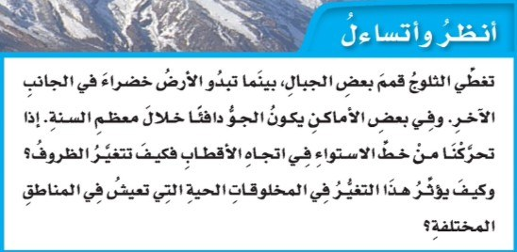
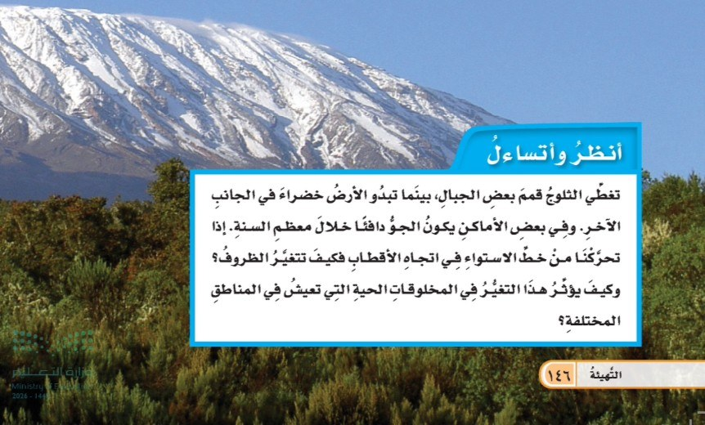
لماذا تختلف الأرض بين قمة الجبل وأسفله؟
أنظر وأتساءل
الاستراتيجية: ألاحظ – أتوقع – أتساءل
الكتاب المدرسي ص ١٤٦
الكتاب المدرسي · ص ١٤٦
الكتاب المدرسي · ص ١٤٦
١ ألاحظ
قمة الجبل مغطاة بالثلوج، وأسفله أرض خضراء فيها أشجار ونباتات.
٢ التفسير
٣ أتساءل: ما الأسئلة التي تخطر لكِ عن المخلوقات في المناطق الباردة؟
كلما ابتعدنا عن خط الاستواء نحو القطبين قلّت أشعة الشمس المباشرة فانخفضت الحرارة، وكلما صعدنا إلى ارتفاعات أعلى قلّت الحرارة أيضًا؛ فتختلف المخلوقات الحية بحسب ظروف كل منطقة (ص ١٥٠).
القائمة
التالي
السابق
Notes:
أنظر وأتساءل. الزمن: ٤ دقائق. الاستراتيجية: ألاحظ – أتوقع – أتساءل.
لا تكشفي التفسير قبل مشاركة الطالبات بتوقعاتهن.

Slide 7
سؤال تحقّق: نجمة الملاحظة
أتحقق
فهم
كلما اتجهنا من خط الاستواء نحو القطبين تصبح المناطق غالبًا:
أ. أدفأ
ب. أبرد
ج. لا تتغير
✗ حاولي مرة أخرى. راجعي الأدلة، ثم حاولي مرة أخرى.
✓ إجابة صحيحة! كلما ابتعدنا عن خط الاستواء قلّت أشعة الشمس المباشرة. ⭐ أضاءت نجمة الملاحظة!
✗ حاولي مرة أخرى. راجعي الأدلة، ثم حاولي مرة أخرى.
القائمة
التالي
السابق
Notes:
سؤال تحقق. تختار الطالبات، ثم تضغط المعلمة على الإجابة لتظهر التغذية الراجعة.

Slide 8
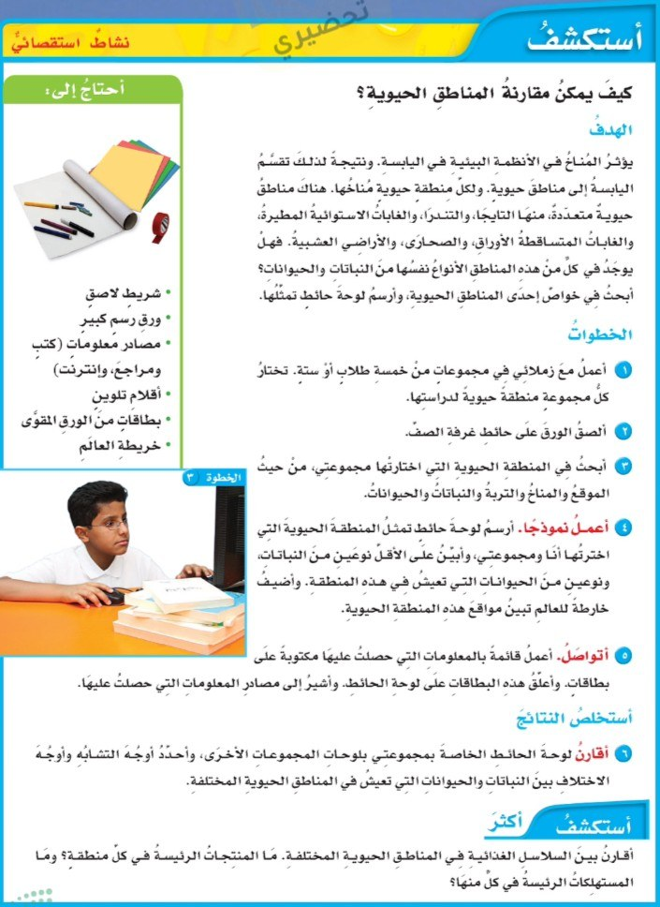
كيف يمكن مقارنة المناطق الحيوية؟
أستكشف
الاستراتيجية: التعلم التعاوني والاستقصاء
الكتاب المدرسي ص ١٤٧
الكتاب المدرسي · ص ١٤٧
يؤثر المُناخ في الأنظمة البيئية في اليابسة، ولكل منطقة حيوية مُناخها. هل يوجد في كلٍّ منها الأنواع نفسها من النباتات والحيوانات؟
الهدف
شريط لاصق، ورق رسم كبير، مصادر معلومات، أقلام تلوين، بطاقات من الورق المقوّى، خريطة العالم.
أحتاج إلى
١ مجموعات من ٥–٦، كل مجموعة تختار منطقة. ٢ نلصق الورق على الحائط. ٣ نبحث: الموقع والمناخ والتربة والنباتات والحيوانات. ٤ نعمل نموذجًا: لوحة بنوعين من النباتات ونوعين من الحيوانات وخريطة. ٥ نتواصل بقائمة المعلومات ومصادرها.
الخطوات
٦ أقارن لوحة مجموعتي بلوحات المجموعات الأخرى، وأحدّد أوجه التشابه والاختلاف.
أستخلص
القائمة
التالي
السابق
Notes:
أستكشف. الزمن: ٦ دقائق داخل الحصة، ولوحة الحائط الكاملة منزليًا.
اضغطي لإظهار أجزاء النشاط بالتتابع. داخل الحصة يكفي الكتاب (ص ١٥١–١٥٣) مصدرًا للمعلومات.

Slide 9
أجمع المعلومات وأقارن
أستكشف
الحيوانات | النباتات | المناخ | الموقع | المنطقة
 |  |  |  | التندرا
 |  |  |  | التايجا
 |  |  |  | الصحراء
 |  |  |  | الأراضي العشبية
 |  |  |  | الغابات المتساقطة الأوراق
تحقّقي: لماذا نقارن لوحة مجموعتنا بلوحات المجموعات الأخرى؟
لنحدد أوجه التشابه والاختلاف بين المخلوقات في المناطق
✓ إجابة صحيحة! المقارنة تكشف أن أنواع النباتات والحيوانات تختلف بحسب المناخ. ⭐ أضاءت نجمة الاستقصاء!
اكتبي في الجدول أثناء العرض أو على السبورة.
✗ حاولي مرة أخرى. راجعي الخطوة السادسة في الكتاب.
لنختار أجمل لوحة
القائمة
التالي
السابق
Notes:
منظّم المجموعات: يُملأ بالكتابة داخل الجدول أو على السبورة.
أستكشف أكثر (منزلي): أقارن بين السلاسل الغذائية في المناطق الحيوية المختلفة.

Slide 10
في نهاية الرحلة أستطيع أن:
نواتج التعلم
أعرّف النظام البيئي والمنطقة الحيوية والمناخ.
١
يُقاس في: أقرأ وأتعلم
أفسّر أثر الظروف المناخية في المخلوقات الحية وتكيّفها.
٢
يُقاس في: السبب والنتيجة
أتعرّف المناطق الحيوية من خصائص مناخها ونباتاتها وحيواناتها.
٣
يُقاس في: المناطق الحيوية
أقارن بين منطقتين حيويتين في المناخ والنباتات والحيوانات.
٤
يُقاس في: أقارن + التحدي
القائمة
التالي
السابق
Notes:
نواتج التعلم. الزمن: دقيقة. كل ناتج يقابله زر ينقل إلى نشاط قياسه.

Slide 11
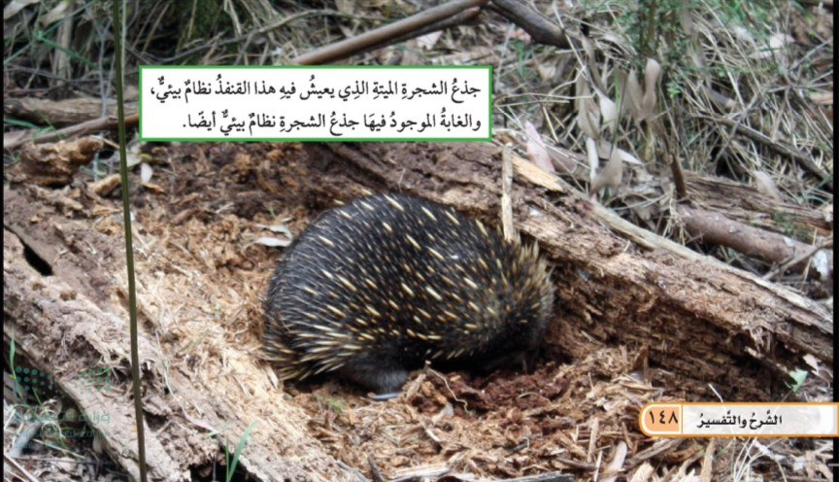
ما النظام البيئي؟
أقرأ وأتعلم
الاستراتيجية: الفهم القرائي
الكتاب المدرسي ص ١٤٨
إذا ذهبتُ إلى إحدى الحدائقِ العامةِ فماذا أشاهدُ؟ ربّما أشاهدُ مخلوقاتٍ حيةً، منها الأطفالُ والأشجارُ والطيورُ. فضلًا عن أشياءَ غيرِ حيةٍ، منها التربةُ والماءُ والحجارةُ. ومجموعُ المخلوقاتِ الحيةِ والأشياءِ غيرِ الحيةِ في مكانٍ مَا، والتي يتفاعلُ بعضُها معَ بعضٍ يسمّى النظامَ البيئيَّ. فالحديقةُ نظامٌ بيئيٌّ، والغابةُ نظامٌ بيئيٌّ أيضًا. وقدْ يكونُ النظامُ البيئيُّ صغيرًا كجذعِ شجرةٍ يعيشُ فيهِ مجموعةٌ منَ الديدانِ، أوْ كبيرًا جدًّا كالصحراءِ.
الكتاب المدرسي · ص ١٤٨
إذا ذهبتُ إلى إحدى الحدائقِ العامةِ فماذا أشاهدُ؟ ربّما أشاهدُ مخلوقاتٍ حيةً، منها الأطفالُ والأشجارُ والطيورُ. فضلًا عن أشياءَ غيرِ حيةٍ، منها التربةُ والماءُ والحجارةُ. ومجموعُ المخلوقاتِ الحيةِ والأشياءِ غيرِ الحيةِ في مكانٍ مَا، والتي يتفاعلُ بعضُها معَ بعضٍ يسمّى النظامَ البيئيَّ. فالحديقةُ نظامٌ بيئيٌّ، والغابةُ نظامٌ بيئيٌّ أيضًا. وقدْ يكونُ النظامُ البيئيُّ صغيرًا كجذعِ شجرةٍ يعيشُ فيهِ مجموعةٌ منَ الديدانِ، أوْ كبيرًا جدًّا كالصحراءِ.
١ أقرأ: تقرأ الطالبات الفقرة، ثم اضغطي على كل خطوة.
النظام البيئي: مجموع المخلوقات الحية والأشياء غير الحية في مكان ما، والتي يتفاعل بعضها مع بعض.
٢ أحدد المفردة
النظام البيئي مخلوقات حية وأشياء غير حية تتفاعل معًا، وقد يكون صغيرًا أو كبيرًا.
٣ الفكرة الرئيسة
الدليل على أنه قد يكون صغيرًا: «كجذع شجرة يعيش فيه مجموعة من الديدان».
٤ أستدل
الحديقة نظام بيئي لأن فيها مخلوقات حية وأشياء غير حية يتفاعل بعضها مع بعض.
٥ أفسر
القائمة
التالي
السابق
Notes:
ما النظام البيئي؟ الزمن: ٤ دقائق. الاستراتيجية: الفهم القرائي بخمس خطوات: أقرأ، أحدد المفردة، الفكرة الرئيسة، أستدل، أفسر.
خطوة «أحدد المفردة» تظلّل التعريف داخل النص.

Slide 12
أختبر نفسي: النظام البيئي
أختبر نفسي
الكتاب المدرسي ص ١٤٨
الكتاب المدرسي · ص ١٤٨
أقارن. فيمَ يتشابه جذع شجرة تعيش فيه مجموعة ديدان، مع الغابة؟
الإجابة
كلاهما نظام بيئي؛ ففي كلٍّ منهما مخلوقات حية وأشياء غير حية يتفاعل بعضها مع بعض، لكنهما يختلفان في الحجم.
التفكير الناقد. هل يتغيّر النظام البيئي إذا تغيّرت المخلوقات الحية التي تعيش فيه؟
الإجابة
نعم؛ لأن المخلوقات الحية جزء من النظام البيئي وتتفاعل مع بقية مكوّناته، فتغيّرها يغيّر النظام.
تحقّقي: يتكوّن النظام البيئي من:
مخلوقات حية فقط
مخلوقات حية وأشياء غير حية يتفاعل بعضها مع بعض
✗ حاولي مرة أخرى. اقرئي التعريف مرة أخرى.
✓ إجابة صحيحة! هذا تعريف الكتاب (ص ١٤٨). ⭐ أضاءت نجمة الفهم!
القائمة
التالي
السابق
Notes:
أختبر نفسي ص ١٤٨ وسؤال التحقق (نجمة الفهم).

Slide 13
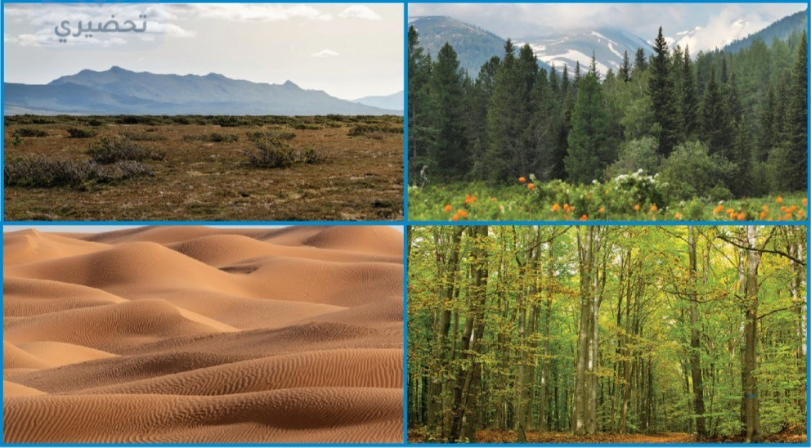
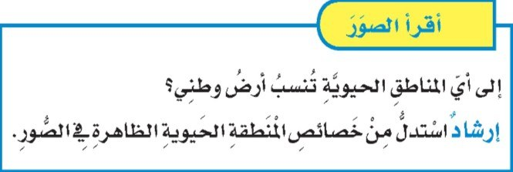
المناطق الحيوية على الأرض
أقرأ وأتعلم
الاستراتيجية: استنتاج المفهوم
الكتاب المدرسي ص ١٤٩
١ ألاحظ: فيمَ تتشابه الصور؟ وفيمَ تختلف؟
الكتاب المدرسي · ص ١٤٩
ما نلاحظه
كلها أنظمة بيئية على اليابسة، وتختلف في الحرارة والأمطار؛ فتختلف فيها النباتات والحيوانات.
٢ التعريف
المنطقة الحيوية: نظامٌ بيئيٌّ يشغلُ منطقةً جغرافيةً واسعةً على اليابسةِ يسودُ فيها مناخٌ معيّنٌ، وتعيشُ فيها أنواعٌ معيّنةٌ منَ الحيواناتِ والنباتاتِ.
الكتاب المدرسي · ص ١٤٩
٣ أقرأ الصور
تُنسب أرض وطني إلى الصحراء؛ فمناخها حارّ جافّ قليل المطر، ومخلوقاتها متكيّفة مع قلة الماء.
القائمة
التالي
السابق
Notes:
المنطقة الحيوية. الزمن: ٣ دقائق. الاستراتيجية: استنتاج المفهوم — الصور أولًا ثم التعريف.
المناخ: متوسط حالة الطقس في منطقة جغرافية معيّنة خلال فترة زمنية طويلة، ويعتمد على درجة الحرارة والهطل.

Slide 14
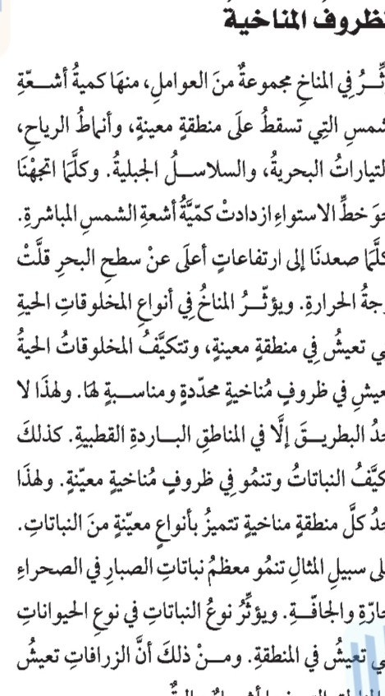
الظروف المناخية: السبب والنتيجة
أقرأ وأتعلم
الاستراتيجية: السبب والنتيجة
الكتاب المدرسي ص ١٥٠
الكتاب المدرسي · ص ١٥٠
العوامل المؤثرة في المناخ: أشعة الشمس، والرياح، والتيارات البحرية، والسلاسل الجبلية.
النتيجة: تزداد أشعة الشمس المباشرة، فيصبح المناخ أدفأ.
السبب: ☀️ نقترب من خط الاستواء
النتيجة: تقلّ درجة الحرارة.
السبب: 🏔️ نصعد إلى ارتفاعات أعلى
النتيجة: تنمو نباتات تحتفظ بالماء، مثل معظم نباتات الصبّار.
السبب: 🌵 تقلّ الأمطار في الصحراء الحارة
النتيجة: لا نجده إلا في المناطق الباردة القطبية.
السبب: 🐧 البطريق متكيّف مع البرد الشديد
القائمة
التالي
السابق
Notes:
الظروف المناخية. الزمن: ٤ دقائق. تتوقع الطالبة النتيجة أولًا، ثم اضغطي على السبب لتظهر.

Slide 15
أختبر نفسي: الظروف المناخية
أختبر نفسي
الكتاب المدرسي ص ١٥٠
أقارن. كيف تتغيّر المناخات عندما أسافر شمالًا أو جنوبًا بعيدًا عن خط الاستواء؟
الإجابة
كلما ابتعدتُ عن خط الاستواء قلّت أشعة الشمس المباشرة، فينخفض متوسط درجة الحرارة ويصبح المناخ أبرد.
التفكير الناقد. ما المنطقة الحيوية التي أعيش فيها؟ أفسّر إجابتي.
الإجابة
الصحراء؛ لأن مناخ معظم مناطق وطني حارّ جافّ قليل الأمطار، ومخلوقاتها متكيّفة مع الجفاف.
القائمة
التالي
السابق
Notes:
أختبر نفسي ص ١٥٠.

Slide 16
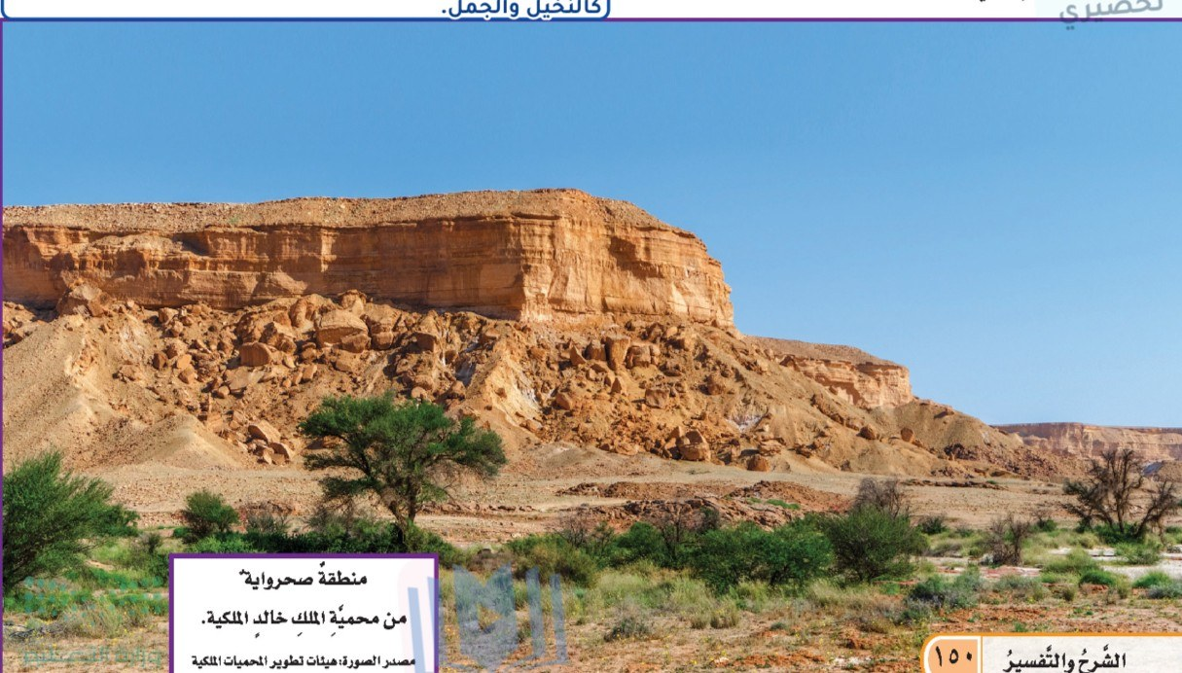
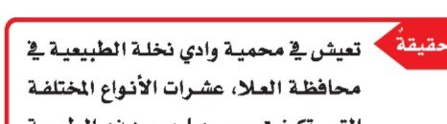
الحياة في صحراء وطني
أربط بوطني
الاستراتيجية: الربط بالوطن والحياة
الكتاب المدرسي ص ١٥٠، ١٥٢
الكتاب المدرسي · ص ١٥٠
كيف تساعد خصائص المخلوقات الحية على بقائها في البيئة الصحراوية؟
نباتات تحتفظ بالماء (ص ١٥٢).
🌵 الصبّار
يستريح نهارًا في جحره البارد، ويخرج ليلًا عند هبوط الحرارة (ص ١٥٢).
🐭 الجربوع
الكتاب المدرسي · ص ١٥٠
يتحمّل العطش مدة طويلة، ويخزّن الدهون في سنامه (إثراء).
🐪 الجمل
القائمة
التالي
السابق
Notes:
الربط بالوطن. الزمن: دقيقتان. صورة محمية الملك خالد الملكية وحقيقة محمية وادي نخلة من الكتاب.

Slide 17
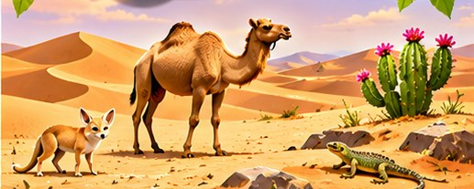
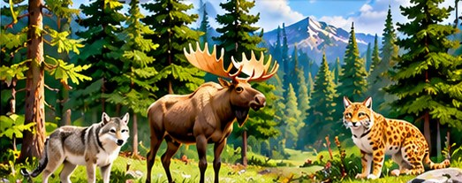
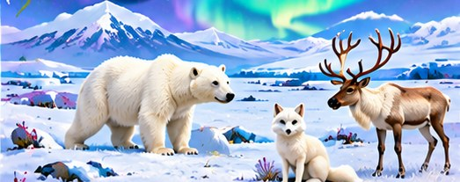

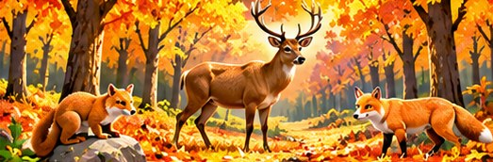
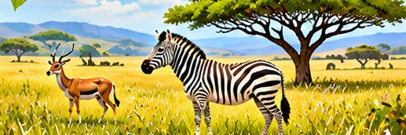
قلب الرحلة: ست مناطق حيوية
المناطق الحيوية
الاستراتيجية: الاكتشاف الموجّه بالأدلة
الكتاب المدرسي ص ١٥١–١٥٣
🧭 المنطقة ٣: ما سرّها؟
🧭 المنطقة ٢: ما سرّها؟
🧭 المنطقة ١: ما سرّها؟
🧭 المنطقة ٦: ما سرّها؟
🧭 المنطقة ٥: ما سرّها؟
🧭 المنطقة ٤: ما سرّها؟
القائمة
التالي
السابق
Notes:
المناطق الحيوية الست. الزمن: ١٠–١٢ دقيقة (دقيقتان لكل منطقة).
لكل منطقة شريحتان: (١) ألاحظ وأتوقع، (٢) أكتشف وأقارن وأتقن. رمز 📖 معلومة من الكتاب، و✦ معلومة إثرائية.

Slide 18
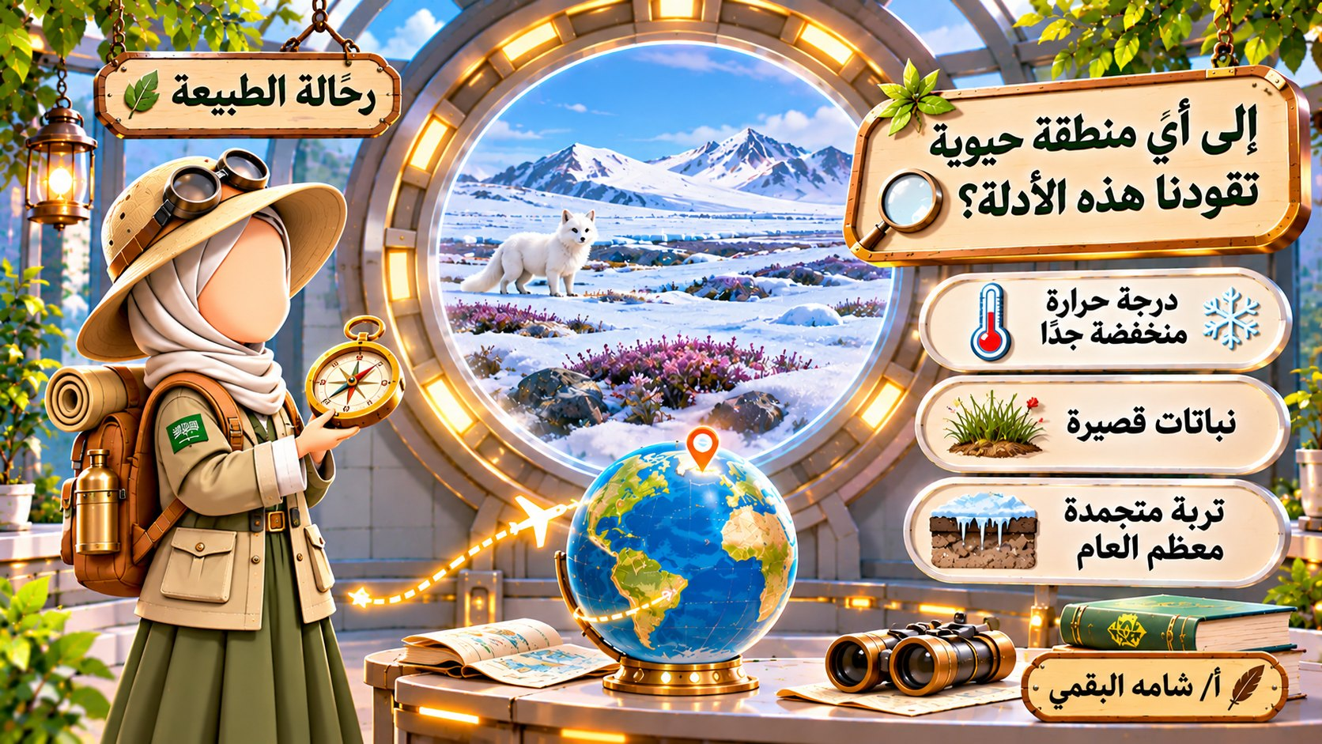
المنطقة ١: ما سرّها؟
ألاحظ وأتوقع
اقرئي الأدلة الثلاثة في الصورة.
٢ أتوقع: إلى أي منطقة تقودنا الأدلة؟
التندرا
الأراضي العشبية
١ ألاحظ: ماذا تلاحظين في هذه البيئة؟
✓ إجابة صحيحة! إنها التندرا!
✗ حاولي مرة أخرى. راجعي الأدلة، ثم حاولي مرة أخرى.
القائمة
التالي
السابق
Notes:
ألاحظ وأتوقع. اضغطي على ألواح الأدلة واحدًا بعد الآخر، ثم تتوقع الطالبات اسم المنطقة.

Slide 19
التندرا
أكتشف وأقارن
الكتاب المدرسي ص ١٥١
باردة جدًا وجافة؛ الأمطار نحو ٢٥ سم في العام. (الكتاب)
المناخ
أعشاب وشجيرات ذات جذور سطحية؛ لأن الطبقات دائمة التجمّد تمنع الجذور العميقة. (الكتاب)
النباتات
الثعلب القطبي وحيوان الرنّة (من الصورة) (إثراء)
الحيوانات
أقصى النصف الشمالي: شمال كندا وألاسكا وشمال روسيا. (الكتاب)
الموقع
الكتاب المدرسي ص ١٥١
٤ أقارن: بماذا تختلف التندرا عن التايجا؟
🧭 المنطقة التالية
كل المناطق
التندرا أعشاب وشجيرات بلا أشجار كبيرة، والتايجا غابات مخروطية
التندرا أكثر أمطارًا ودفئًا
✓ إجابة صحيحة! الطبقات المتجمّدة تمنع الجذور العميقة في التندرا (ص ١٥١).
✗ حاولي مرة أخرى. راجعي الأدلة، ثم حاولي مرة أخرى.
القائمة
التالي
السابق
Notes:
أكتشف وأقارن وأتقن. ناقشي البطاقة العلمية، ثم سؤال المقارنة.
الدب القطبي في الصورة يعيش غالبًا على الجليد البحري وسواحل المناطق القطبية.

Slide 20
المنطقة ٢: ما سرّها؟
ألاحظ وأتوقع
شتاء بارد جدًا وصيف قصير دافئ
🌡️ دليل ١
أشجار مخروطية دائمة الخضرة
🌲 دليل ٢
ذئاب وثعالب وقوارض
🐺 دليل ٣
٢ أتوقع: إلى أي منطقة تقودنا الأدلة؟
الغابات المتساقطة الأوراق
التايجا
١ ألاحظ: ماذا تلاحظين في هذه البيئة؟
✗ حاولي مرة أخرى. راجعي الأدلة، ثم حاولي مرة أخرى.
✓ إجابة صحيحة! إنها التايجا!
القائمة
التالي
السابق
Notes:
ألاحظ وأتوقع. اضغطي على ألواح الأدلة واحدًا بعد الآخر، ثم تتوقع الطالبات اسم المنطقة.

Slide 21
التايجا
أكتشف وأقارن
الكتاب المدرسي ص ١٥١
شتاء بارد جدًا، وصيف قصير دافئ أكثر رطوبة. (الكتاب)
المناخ
أشجار مخروطية دائمة الخضرة: الصنوبر والتنوب. (الكتاب)
النباتات
القوارض والثعالب والذئاب والغربان. (الكتاب)
الحيوانات
جنوبيّ التندرا: أجزاء من أوروبا وآسيا وأمريكا الشمالية. (الكتاب)
الموقع
الكتاب المدرسي ص ١٥١
٤ أقارن: ما الذي تشترك فيه التايجا مع التندرا؟
🧭 المنطقة التالية
كل المناطق
شتاء بارد جدًا وصيف قصير
أمطار غزيرة طوال العام
✓ إجابة صحيحة! كلتاهما في النصف الشمالي، شتاؤهما بارد جدًا وصيفهما قصير (ص ١٥١).
✗ حاولي مرة أخرى. راجعي الأدلة، ثم حاولي مرة أخرى.
القائمة
التالي
السابق
Notes:
أكتشف وأقارن وأتقن. ناقشي البطاقة العلمية، ثم سؤال المقارنة.

Slide 22
المنطقة ٣: ما سرّها؟
ألاحظ وأتوقع
أمطار أقل من ٢٥ سم في العام
🌧️ دليل ١
نباتات تحتفظ بالماء
🌵 دليل ٢
الجمل والجربوع
🐪 دليل ٣
٢ أتوقع: إلى أي منطقة تقودنا الأدلة؟
الصحراء
الغابات الاستوائية المطيرة
١ ألاحظ: ماذا تلاحظين في هذه البيئة؟
✓ إجابة صحيحة! إنها الصحراء!
✗ حاولي مرة أخرى. راجعي الأدلة، ثم حاولي مرة أخرى.
القائمة
التالي
السابق
Notes:
ألاحظ وأتوقع. اضغطي على ألواح الأدلة واحدًا بعد الآخر، ثم تتوقع الطالبات اسم المنطقة.

Slide 23
الصحراء
أكتشف وأقارن
الكتاب المدرسي ص ١٥٢
تُعرَّف بقلة الهطل: أقل من ٢٥ سم في العام. (الكتاب)
المناخ
نباتات تحتفظ بالماء، ومنها الصبّار. (الكتاب)
النباتات
الحشرات والعناكب والزواحف والطيور وحيوانات الجحور كالجربوع، والجمل. (الكتاب)
الحيوانات
كافة القارات، ومنها الدهناء والربع الخالي في المملكة. (الكتاب)
الموقع
الكتاب المدرسي ص ١٥٢
٤ أقارن: بماذا تختلف الصحراء عن الأراضي العشبية؟
🧭 المنطقة التالية
كل المناطق
الصحراء أقل أمطارًا، ونباتاتها تحتفظ بالماء
الصحراء تربتها أخصب
✓ إجابة صحيحة! أمطار الصحراء أقل من ٢٥ سم في العام (ص ١٥٢).
✗ حاولي مرة أخرى. راجعي الأدلة، ثم حاولي مرة أخرى.
القائمة
التالي
السابق
Notes:
أكتشف وأقارن وأتقن. ناقشي البطاقة العلمية، ثم سؤال المقارنة.

Slide 24
المنطقة ٤: ما سرّها؟
ألاحظ وأتوقع
أمطار غير غزيرة وغير منتظمة
🌧️ دليل ١
الأعشاب هي النبات الرئيس
🌾 دليل ٢
الحمر الوحشية والظباء
🦓 دليل ٣
٢ أتوقع: إلى أي منطقة تقودنا الأدلة؟
التندرا
الأراضي العشبية
١ ألاحظ: ماذا تلاحظين في هذه البيئة؟
✗ حاولي مرة أخرى. راجعي الأدلة، ثم حاولي مرة أخرى.
✓ إجابة صحيحة! إنها الأراضي العشبية!
القائمة
التالي
السابق
Notes:
ألاحظ وأتوقع. اضغطي على ألواح الأدلة واحدًا بعد الآخر، ثم تتوقع الطالبات اسم المنطقة.

Slide 25
الأراضي العشبية
أكتشف وأقارن
الكتاب المدرسي ص ١٥٣
أمطار غير غزيرة غير منتظمة، باردة شتاءً حارة صيفًا. (الكتاب)
المناخ
الأعشاب المكوّن الرئيس، وتربتها من أخصب أنواع التربة. (الكتاب)
النباتات
الثور البري وذئب البراري، والأسود والظباء والحمر الوحشية. (الكتاب)
الحيوانات
معظم القارات: أمريكا الشمالية ووسط روسيا وأمريكا الجنوبية وأفريقيا. (الكتاب)
الموقع
الكتاب المدرسي ص ١٥٣
٤ أقارن: ما النبات الرئيس في الأراضي العشبية مقارنة بالتايجا؟
🧭 المنطقة التالية
كل المناطق
الأعشاب في العشبية، والأشجار المخروطية في التايجا
الصبّار في الاثنتين
✓ إجابة صحيحة! لكل منطقة نباتها الرئيس بحسب مناخها (ص ١٥١، ١٥٣).
✗ حاولي مرة أخرى. راجعي الأدلة، ثم حاولي مرة أخرى.
القائمة
التالي
السابق
Notes:
أكتشف وأقارن وأتقن. ناقشي البطاقة العلمية، ثم سؤال المقارنة.

Slide 26
المنطقة ٥: ما سرّها؟
ألاحظ وأتوقع
أوراق تتلون في الخريف ثم تتساقط
🍁 دليل ١
شتاء يندر فيه المطر
❄️ دليل ٢
أشجار البلوط والزان
🌳 دليل ٣
٢ أتوقع: إلى أي منطقة تقودنا الأدلة؟
الغابات المتساقطة الأوراق
التايجا
١ ألاحظ: ماذا تلاحظين في هذه البيئة؟
✓ إجابة صحيحة! إنها الغابات المتساقطة الأوراق!
✗ حاولي مرة أخرى. راجعي الأدلة، ثم حاولي مرة أخرى.
القائمة
التالي
السابق
Notes:
ألاحظ وأتوقع. اضغطي على ألواح الأدلة واحدًا بعد الآخر، ثم تتوقع الطالبات اسم المنطقة.

Slide 27
الغابات المتساقطة الأوراق
أكتشف وأقارن
الكتاب المدرسي ص ١٥٣
تفقد الأشجار أوراقها قبل الشتاء حين يندر المطر وتتجمد الأرض. (الكتاب)
المناخ
البلوط والزان، وعلى أرضيتها الأشنات والحزازيات والفطر. (الكتاب)
النباتات
الأيل والسنجاب والثعلب (من الصورة) (إثراء)
الحيوانات
شرق أمريكا الشمالية، وشمال شرق آسيا، وغرب ووسط أوروبا. (الكتاب)
الموقع
الكتاب المدرسي ص ١٥٣
٤ أقارن: بماذا تختلف أشجارها عن أشجار التايجا؟
🧭 المنطقة التالية
كل المناطق
تفقد أوراقها قبل الشتاء، وأشجار التايجا دائمة الخضرة
كلتاهما تفقد أوراقها صيفًا
✓ إجابة صحيحة! تساقط الأوراق يقلل النتح ويحافظ على الماء (ص ١٥٣).
✗ حاولي مرة أخرى. راجعي الأدلة، ثم حاولي مرة أخرى.
القائمة
التالي
السابق
Notes:
أكتشف وأقارن وأتقن. ناقشي البطاقة العلمية، ثم سؤال المقارنة.

Slide 28
المنطقة ٦: ما سرّها؟
ألاحظ وأتوقع
حرارة ورطوبة وأمطار غزيرة
☔ دليل ١
أشجار كثيفة ونباتات متسلقة
🌿 دليل ٢
القرود والببغاوات
🦜 دليل ٣
٢ أتوقع: إلى أي منطقة تقودنا الأدلة؟
الصحراء
الغابات الاستوائية المطيرة
١ ألاحظ: ماذا تلاحظين في هذه البيئة؟
✗ حاولي مرة أخرى. راجعي الأدلة، ثم حاولي مرة أخرى.
✓ إجابة صحيحة! إنها الغابات الاستوائية المطيرة!
القائمة
التالي
السابق
Notes:
ألاحظ وأتوقع. اضغطي على ألواح الأدلة واحدًا بعد الآخر، ثم تتوقع الطالبات اسم المنطقة.

Slide 29
الغابات الاستوائية المطيرة
أكتشف وأقارن
حار ورطب، وأمطار غزيرة طوال العام. (إثراء)
المناخ
أشجار عالية كثيفة، ونباتات متسلقة. (إثراء)
النباتات
القرود والببغاوات والنمر الأمريكي (الجاكوار). (إثراء)
الحيوانات
قرب خط الاستواء: الأمازون وحوض الكونغو. (إثراء)
الموقع
معلومات إثرائية: صفحتها غير مرفقة
٤ أقارن: أيهما أكثر أمطارًا؟
إلى «أقارن وأستنتج»
كل المناطق
الغابات الاستوائية المطيرة
الصحراء
✓ إجابة صحيحة! أمطار الغابات المطيرة غزيرة طوال العام، والصحراء أقل من ٢٥ سم.
✗ حاولي مرة أخرى. راجعي الأدلة، ثم حاولي مرة أخرى.
القائمة
التالي
السابق
Notes:
أكتشف وأقارن وأتقن. ناقشي البطاقة العلمية، ثم سؤال المقارنة.

Slide 30
أين توجد هذه المناطق الحيوية؟
نشاط اختياري
القطب الشمالي
الجليد القطبي
أقصى الشمال: شمال كندا وألاسكا وشمال روسيا.
التندرا
التندرا
أجزاء من أوروبا وآسيا وأمريكا الشمالية.
التايجا
التايجا
الغابات المتساقطة الأوراق والأراضي العشبية
الربع الخالي والدهناء، والصحراء الكبرى؛ وهناك صحارى باردة قرب القطب الجنوبي.
الصحراء
الصحارى الحارة
قرب خط الاستواء: الأمازون وحوض الكونغو.
الغابات المطيرة
الغابات الاستوائية المطيرة
خط الاستواء
رسم تخطيطي مبسّط للنصف الشمالي بحسب خطوط العرض؛ الحدود الحقيقية متداخلة، وقد توجد المنطقة في أكثر من قارة.
القائمة
التالي
السابق
Notes:
نشاط اختياري يمكن تخطيه.

Slide 31
أقارن: التندرا والتايجا
أقارن وأستنتج
الاستراتيجية: المقارنة بالجدول
الكتاب المدرسي ص ١٥٢
شتاء بارد جدًا وصيف قصير دافئ
باردة جدًا وجافة
المناخ
أشجار مخروطية دائمة الخضرة
أعشاب وشجيرات بلا أشجار كبيرة
النباتات
القوارض والثعالب والذئاب والغربان
الثعلب القطبي والرنّة
الحيوانات
جنوبيّ التندرا
أقصى الشمال، جنوبيّ القطب
الموقع
أقارن (سؤال الكتاب): فيمَ تتشابه التندرا والتايجا، وفيمَ تختلفان؟
تتشابهان في برودة الشتاء وقصر الصيف، وتختلفان في أن التندرا بلا أشجار كبيرة والتايجا غابات مخروطية
تتشابهان في كثرة الأمطار
✓ إجابة صحيحة! ⭐ أضاءت نجمة المقارنة!
✗ حاولي مرة أخرى. راجعي الجدول.
القائمة
التالي
السابق
Notes:
أقارن. الزمن: ٣ دقائق. ناقشي كل وجه مقارنة قبل الضغط عليه.

Slide 32
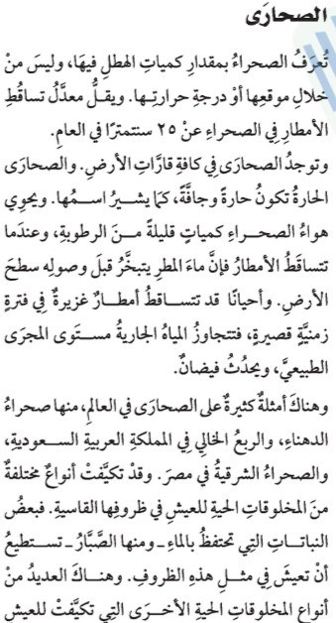
لماذا تبدو الصحراء الحارة خالية نهارًا؟
التفكير الناقد
الاستراتيجية: ألاحظ الدليل ← أفسر ← أستنتج
الكتاب المدرسي ص ١٥٢
الكتاب المدرسي · ص ١٥٢
التفكير الناقد. أفسّر لماذا تبدو الصحراء الحارّة وكأنّها تحوي عددًا أقلّ من المخلوقات الحية في النهار عمّا في الليل؟
١ ألاحظ الدليل
«...وحيوانات الجحور؛ فهي عادة تستريح خلال النهار الحار، ثم تعود إلى نشاطها عند هبوط درجات الحرارة ليلًا.» (ص ١٥٢)
٢ أفسر
حرارة النهار الشديدة تدفع كثيرًا من الحيوانات إلى جحورها الباردة.
٣ أستنتج: لأن كثيرًا من حيواناتها تستريح في جحورها نهارًا وتنشط ليلًا
لأن الصحراء لا تعيش فيها حيوانات
✓ إجابة صحيحة! هذا تكيّف يحميها من الحر. ⭐ أضاءت نجمة الاستنتاج!
✗ حاولي مرة أخرى. راجعي الدليل.
القائمة
التالي
السابق
Notes:
التفكير الناقد ص ١٥٢. الزمن: دقيقتان.

Slide 33
تحدي ١: أتعرّف المنطقة من صورتها
تحدي الإتقان
إلى أي منطقة حيوية تنتمي هذه الصورة؟
التايجا
الغابات المتساقطة الأوراق
الأراضي العشبية
✗ حاولي مرة أخرى. راجعي الأدلة، ثم حاولي مرة أخرى.
✓ إجابة صحيحة! الأوراق الخريفية الملوّنة دليل على الغابات المتساقطة الأوراق.
✗ حاولي مرة أخرى. راجعي الأدلة، ثم حاولي مرة أخرى.
القائمة
التالي
السابق
Notes:
تحدي الإتقان. الزمن الكلي: ٤ دقائق.

Slide 34
تحدي ٢: أختار المناخ المناسب
تحدي الإتقان
منطقة يقل معدل أمطارها عن ٢٥ سم في العام. ما هي؟
الغابات الاستوائية المطيرة
الصحراء
الأراضي العشبية
✗ حاولي مرة أخرى. راجعي الأدلة، ثم حاولي مرة أخرى.
✓ إجابة صحيحة! الصحراء تُعرّف بقلة الهطل (ص ١٥٢).
✗ حاولي مرة أخرى. راجعي الأدلة، ثم حاولي مرة أخرى.
القائمة
التالي
السابق
Notes:
تحدي الإتقان. الزمن الكلي: ٤ دقائق.

Slide 35
تحدي ٣: أصنّف
تحدي الإتقان
قولي المنطقة الحيوية المناسبة لكل مخلوق، ثم اضغطي عليه لتظهر الإجابة:
✓ الصحراء
الصبّار
✓ التايجا
الصنوبر والتنوب
✓ الأراضي العشبية
الحمار الوحشي
✓ الغابات المتساقطة الأوراق
البلوط والزان
القائمة
التالي
السابق
Notes:
تحدي التصنيف.

Slide 36
تحدي ٤: أقارن بين منطقتين
تحدي الإتقان
ما الفرق بين الأراضي العشبية والغابات المتساقطة الأوراق؟
كلتاهما بلا نباتات
الأعشاب في العشبية، وأشجار تفقد أوراقها قبل الشتاء في الغابات
العشبية أشجار مخروطية
✗ حاولي مرة أخرى. راجعي الأدلة، ثم حاولي مرة أخرى.
✓ إجابة صحيحة! لكل منطقة نباتها الرئيس بحسب مناخها (ص ١٥٣).
✗ حاولي مرة أخرى. راجعي الأدلة، ثم حاولي مرة أخرى.
القائمة
التالي
السابق
Notes:
تحدي الإتقان. الزمن الكلي: ٤ دقائق.

Slide 37
تحدي ٥: أفسّر
تحدي الإتقان
لماذا لا نجد البطريق إلا في المناطق الباردة القطبية؟
لأن المخلوقات تتكيّف للعيش في ظروف مناخية محددة
لأن المناطق الحارة بلا مياه
لأن البطريق لا يحب السفر
✓ إجابة صحيحة! تتكيّف المخلوقات الحية للعيش في ظروف مناخية محددة (ص ١٥٠).
✗ حاولي مرة أخرى. راجعي الأدلة، ثم حاولي مرة أخرى.
✗ حاولي مرة أخرى. راجعي الأدلة، ثم حاولي مرة أخرى.
القائمة
التالي
السابق
Notes:
تحدي الإتقان. الزمن الكلي: ٤ دقائق.

Slide 38
السؤال الأساسي
السؤال الأساسي
لماذا تختلف المخلوقات الحية من منطقة إلى أخرى على سطح الأرض؟
تشارك الطالبات بالإجابة أولًا…
أظهري الخلاصة العلمية
لأن المناخ يختلف من منطقة إلى أخرى في درجة الحرارة وكمية الهطل؛ فكلما ابتعدنا عن خط الاستواء أو ارتفعنا قلّت الحرارة. وتتكيّف المخلوقات الحية للعيش في ظروف مناخية محددة، فتتميّز كل منطقة حيوية بأنواع معيّنة من النباتات والحيوانات.
القائمة
التالي
السابق
Notes:
السؤال الأساسي. الزمن: دقيقتان.

Slide 39
بطاقة الخروج
بطاقة الخروج
💡 فسّرت
⚖️ قارنت
🔍 اكتشفت
أثر المناخ في المخلوقات الحية.
بين منطقتين حيويتين.
معلومة جديدة تعلّمتها اليوم.
.................................
.................................
.................................
.................................
.................................
.................................
.................................
.................................
.................................
إجابة متوقعة
إجابة متوقعة
إجابة متوقعة
مثال: قلة الأمطار في الصحراء جعلت نباتاتها تحتفظ بالماء.
مثال: التندرا بلا أشجار كبيرة، والتايجا غابات مخروطية.
مثال: المنطقة الحيوية نظام بيئي واسع يسوده مناخ معيّن.
القائمة
التالي
السابق
Notes:
بطاقة الخروج. الزمن: ٣ دقائق. تكتب الطالبات إجاباتهن في الدفتر أو على ورقة.

Slide 40
⭐ ⭐ ⭐ ⭐ ⭐ ⭐
بطاقة إنجاز
عالمة المناطق الحيوية
الاسم: ........................................
أنهت رحلة الاستكشاف بنجاح؛ لاحظت وقارنت واستنتجت كعالمة حقيقية.
القائمة
السابق
Notes:
بطاقة الإنجاز: اكتبي اسم الطالبة أو المجموعة بمربع نص، أو اطبعي الشريحة.

